Slide 1
“環境首都”
水俣市に学ぼう
5年生 人権学習

Slide 2

“環境首都”水俣市に学ぼう 1時間目
美しかった海が汚された
～病気の発生から
排水が止まるまで～

Slide 3
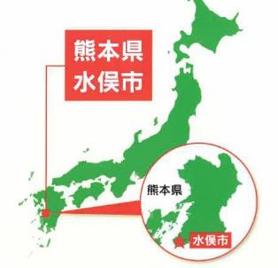
魚（いお）わく海
～不知火海（八代海）～
図：「水俣病を学ぼう！」水俣病関連啓発リーフレット／熊本県 より

Slide 4
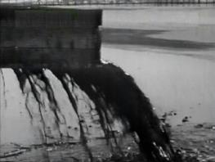
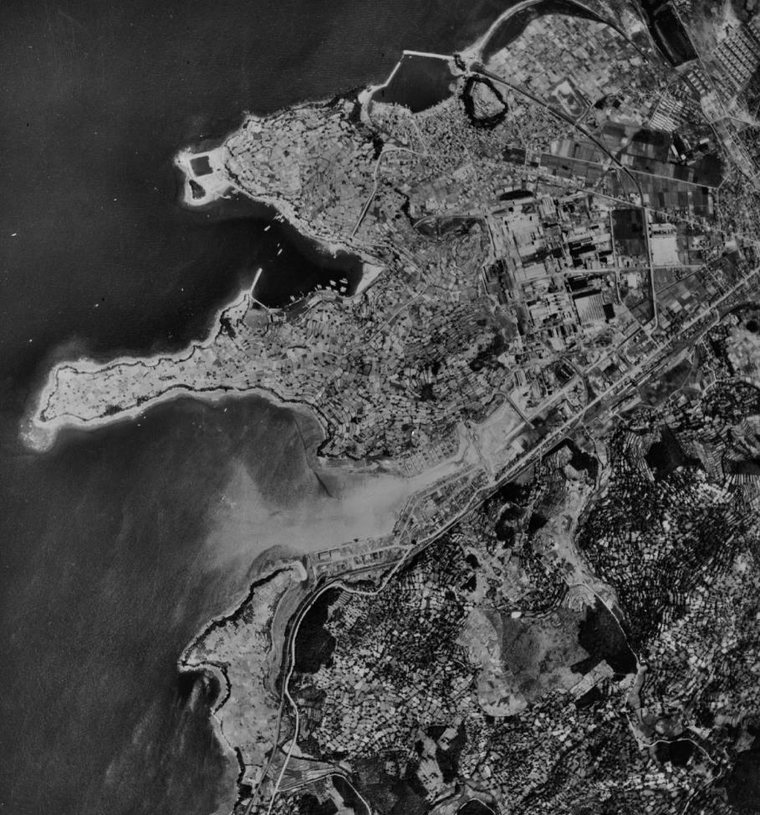
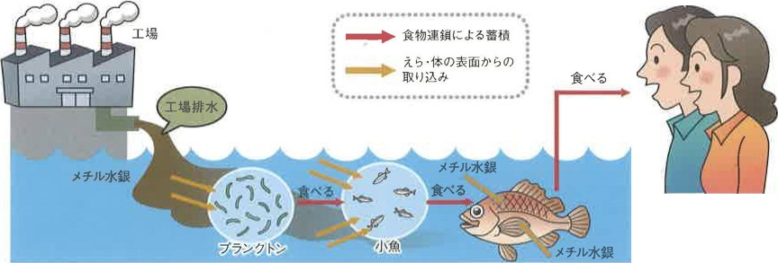
写真：「みなまた海の記憶」／水俣病資料館学習資料 より
工場の排水
写真：「やってみよう！身近な環境づくり」／
水俣病資料館学習資料より
工場
図：「はじめて学ぶ水俣病」水俣病関連啓発リーフレット／熊本県 より

Slide 5
“環境首都”水俣市に学ぼう 2時間目
自分たちのあやまちを
認めてほしい
～裁判でのたたかい～

Slide 6
病気にされた患者さんや家族のたたかい
工場の責任を明らかにするさいばん（第一次そしょう）
1969年
病気になったことを認めさせるさいばん（第二次そしょう）
1973年
国や県の責任を明らかにするさいばん（第三次そしょう）
1980年
1985年
なぜ、こんなに時間がかかってしまったのでしょうか。
2004年

Slide 7
“環境首都”水俣市に学ぼう 3時間目
もやい直し
～“環境首都”水俣市は
どのようにして生まれたのか～

Slide 8

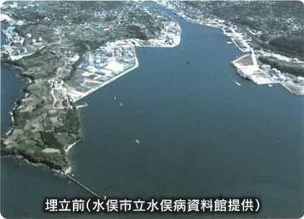
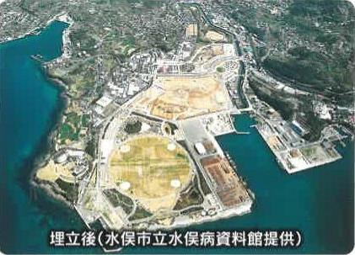
1974年 公害防止事業がはじまる。
写真：「水俣病を学ぼう！」水俣病関連啓発リーフレット／熊本県 より
1990年 エコパーク水俣

Slide 9
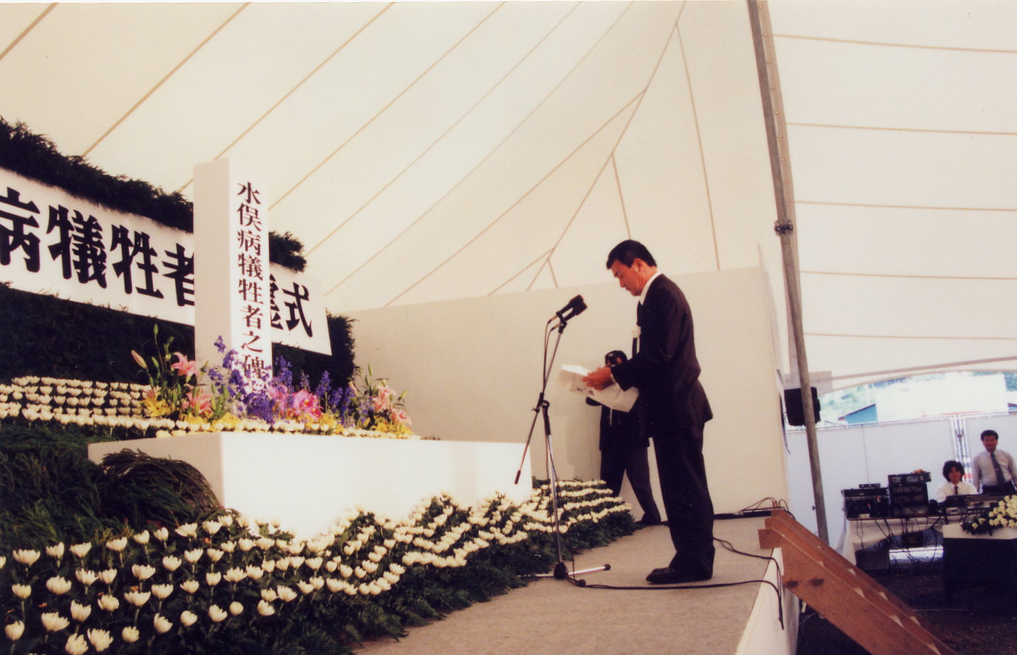
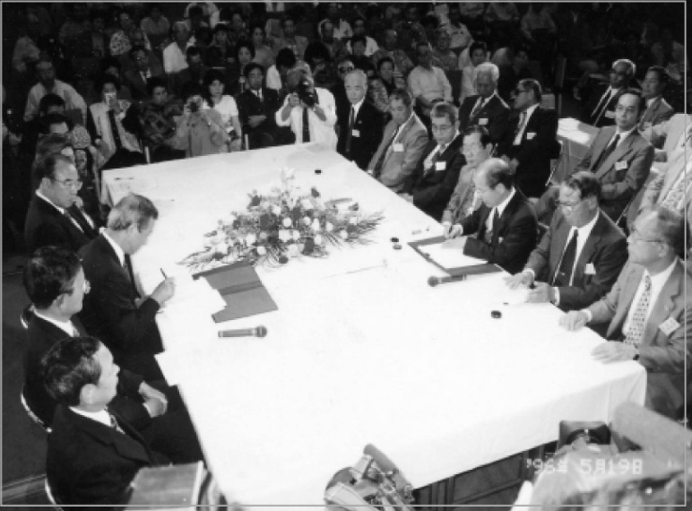
“もやい直し”がはじまる。
市長さんが謝罪
市民みんなで国・県・
工場と話し合う。
写真：水俣病資料館HPより
写真：「水俣病10の知識」／水俣病資料館学習資料より

Slide 10

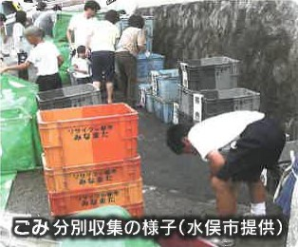
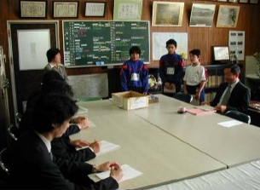
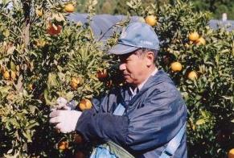
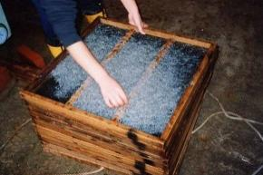
図：水俣市HPより
“環境首都”水俣へ
↓ごみの23分別
写真：「やってみよう！身近な環境づくり」／
水俣病資料館学習資料より
↓体にやさしいみかん・いりこ
↑学校ISO
写真：「水俣病とわたしたち」／水俣病資料館学習資料より
写真：「水俣病を学ぼう！」水俣病関連啓発リーフレット／熊本県 より

Slide 11
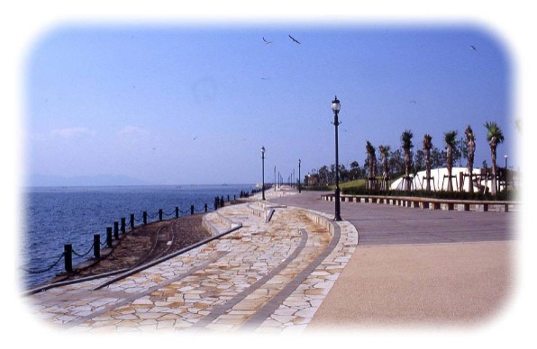
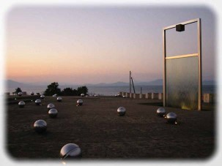
写真：「水俣病とわたしたち」／水俣病資料館学習資料より

Slide 12

※教師用資料（2020.11.現在）
「水俣の教訓とは何か」
～子どもたちと学ぶべきこととは～

Slide 13
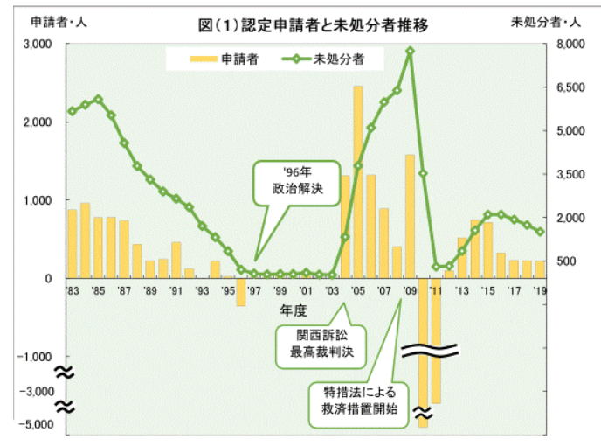
今の水俣市の課題とは ～いただいた指摘から～
1 認定申請の課題
・未だに認定されない
人も多い。
（そのために、現在も
裁判が続けられてい
る。）
まだ、終わっていない！
株式会社チッソ ホームページより

Slide 14
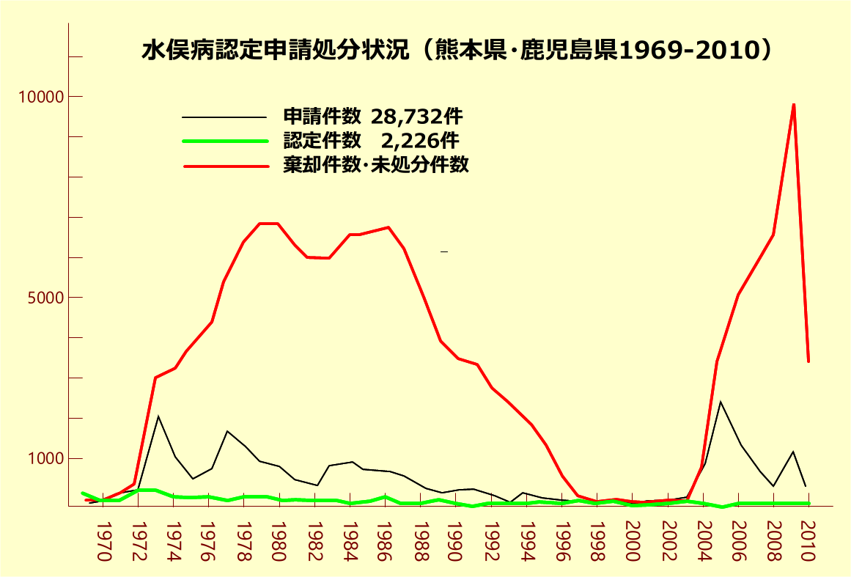
熊本県・鹿児島県 資料より ※不知火海沿岸の熊本県人口約52,000人（水俣市・津奈木町・芦北町・田浦町・御所浦町）

Slide 15
今の水俣市の課題とは ～いただいた指摘から～
2 「内なる差別」と「外からの差別」
無関心
（終わったこと、よそ事）
「いつまで…」
「いいかげんに…」
「どうせ、お金
めあてだろう…」
無理解
（うつる、公害の町）
認定患者・申請者
「水俣病という
病名を変えるべきだ」
環境問題へのすり替え
「内なる差別」
「外からの差別」

Slide 16
そもそもの原因は…
①過ちと責任を認めない企業
めざすゴールは、
「みんなが安心できる環境」
「誇りに思えるふるさと」
なのに
②過ちと責任を認めない国・県
③経済的利益と便利さを優先する社会
佐賀県は、この問題と無関係か
今、選択を迫られている様々な問題
何を優先するのか
その選択の結果は、子どもたちに
同じ過ちを繰り返さないために

Slide 17
これらのことをふまえて、
この教材の内容を、さらにいいものに
していかなければなりません。
ぜひ、みなさんの感想・ご意見を
お願いします。

